Slide 1
Урок
Русского языка
2 класс УМК «Школа России» тема: «Имя прилагательное как часть речи. Значение и употребление в речи»
Подготовила и провела
Учитель начальных классов
МОУ Арсеньевская СОШ
Калинина
Маргарита Алексеевна

Slide 2
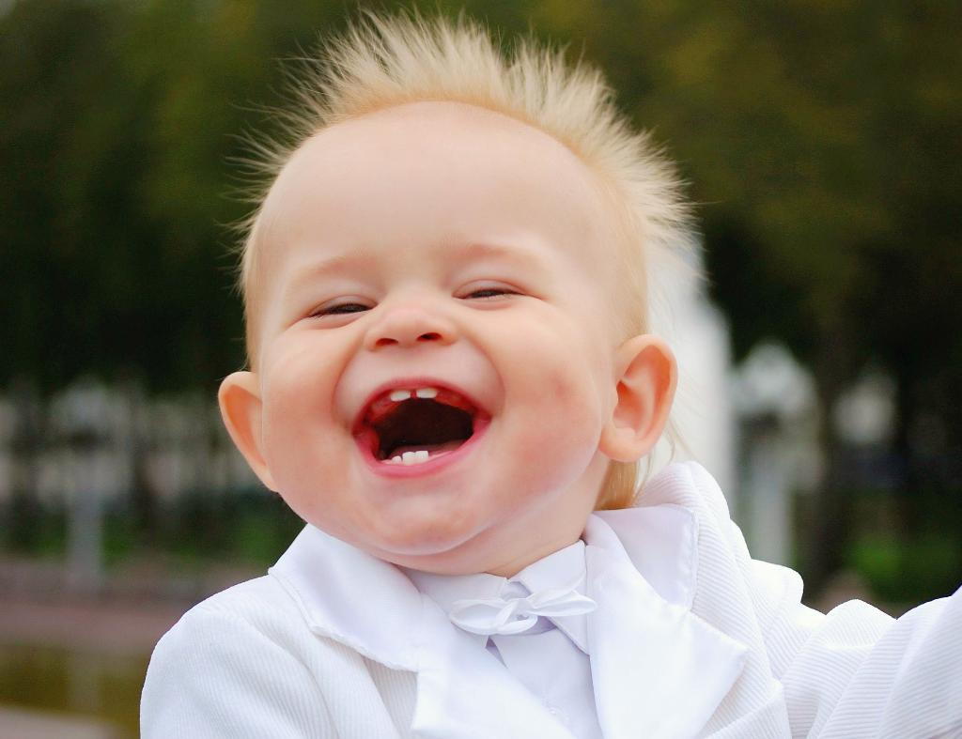

Slide 3
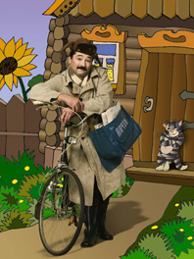

Slide 5
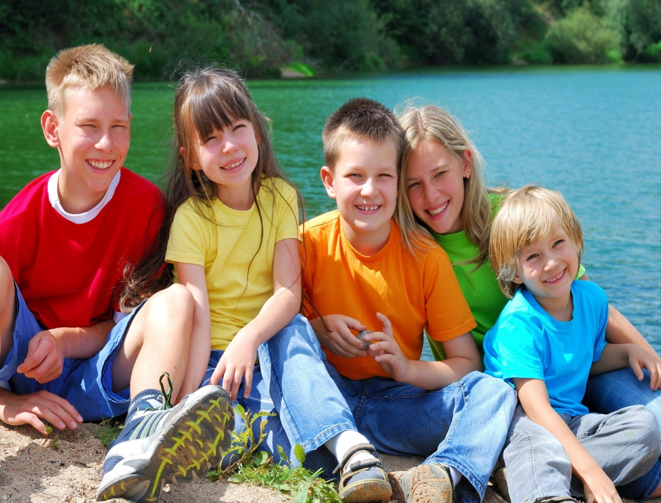

Slide 6
1 апреля. Классная работа.

Slide 7
Минутка чистописания
Кк
Крупные капли росы заиграли в траве.

Slide 8
-Апрель, ветер, хороший, дорога. -Обедать, работать, дежурить, чёрная.

Slide 9
Имя существительное
Апрель, ветер, дорога

Slide 10
Глагол
Обедать, работать, дежурить.

Slide 11
Хороший, чёрная

Slide 12
Имя прилагательное

Slide 13
Цели урока
Узнаем, что такое имя прилагательное;
Что обозначает;
На какие вопросы отвечает.

Slide 14
Имя прилагательное
Обозначает признаки предмета
вопросы
Какой?
Какие?
Какая?
Какое?

Slide 15
Имя прилагательное – это часть речи, которая обозначает признаки предмета и отвечает на вопросы какой? какая? какое? какие?

Slide 16
«Солнышко» - Подберите к именам существительным подходящие по смыслу имена прилагательные: девочка высокое портфель добрая дерево новый берёзка стройная
«Звёздочка»
Дополните подходящими по смыслу именами прилагательными:
Сахар (какой?) _________________
Небо (какое?)___________________
Санки (какие?) _________________
Школа (какая?) ________________

Slide 17
Проверь себя
«Солнышко»
Девочка добрая
Портфель новый
Дерево высокое
Берёзка стройная
«Звёздочка»
Сахар (какой?) сладкий
Небо (какое?) чистое
Санки (какие?) новые
Школа (какая?) светлая

Slide 18
Имена прилагательные делают речь богатой и разнообразной, красивой, более точной.

Slide 19
Народ создал язык, как радуга после ливня, как стрелы и как песня над колыбелью.
Русский народ создал русский язык, яркий, как радуга после весеннего ливня, меткий, как стрелы, певучий и богатый, задушевный, как песня над колыбелью.
Л.Н.Толстой

Slide 20
Имя прилагательное делает предложение ярче и выразительнее. Речь становится красивее. Разговор интереснее.

Slide 21
Домашнее задание
Стр.86 правило
«Солнышко» – стр.87 упр.150
«Звёздочка» – стр.87 упр.151

Slide 22
Дерево успеха

Slide 23
Молодцы!

Slide 24
Интернет – ресурсы:
Божья коровка:
http://gifsgifsparavoce.files.wordpress.com/2012/02/abelhinha031.png?w=630
Цветок:
http://img.jogtheweb.com/users_avatars/avatarOdkDcQpW9WgQ
Шаблон сделан в программе Adobe Photoshop

